Slide 1
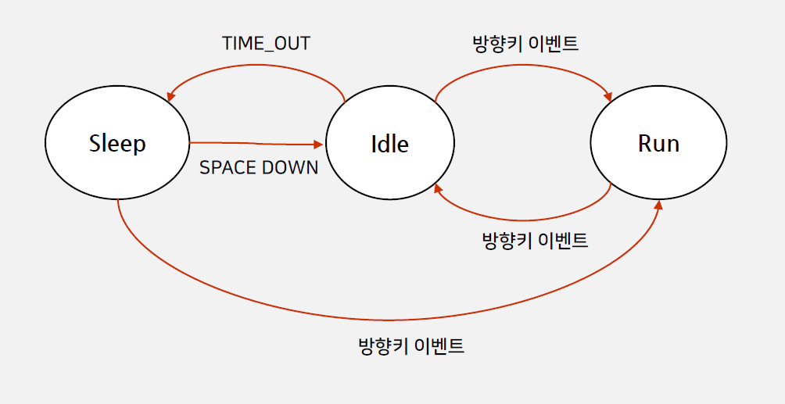
a DOWN
방향키
이벤트
Auto Run
TIME_OUT

